Slide 1
Báo cáo tiến độ ĐATN
Xây dựng hệ thống AI hỗ trợ tư vấn, định hướng hồ sơ và quản trị tuyển dụng điều dưỡng Nhật Bản
Sinh viên thực hiện: Hoàng Minh Đức — 2200583
Giảng viên hướng dẫn: TS. Nguyễn Hồng Quân
Lớp K4658 - CNTT · Tháng 9 năm 2026

Slide 2
Nội dung chính
Nội dung trình bày trong cuộc họp trước
Các nội dung thực hiện và kết quả
Kế hoạch công việc tiếp theo

Slide 3
Nội dung trình bày trong cuộc họp trước
Phát biểu bài toán, phạm vi đề tài và thiết kế dự kiến.

Slide 4
Những nội dung đã trình bày
Bài toán: dữ liệu ứng viên nằm rải rác trong CV, biểu mẫu và hội thoại; nhân viên phải hỏi lại và đối chiếu điều kiện bằng trí nhớ.
Bốn điểm nghẽn của quy trình thủ công:
  Lặp lại câu hỏi cơ bản, phần lớn phát sinh ngoài giờ hành chính
  Dữ liệu phân tán, mất mát khi chuyển người phụ trách
  Đối chiếu điều kiện bằng trí nhớ, không giải trình được
  Ứng viên không biết hồ sơ của mình đang ở bước nào
Phạm vi: giới hạn ở ngành điều dưỡng và hộ lý Nhật Bản; không làm tiếp quản hội thoại trực tiếp, không tích hợp mạng xã hội.
Thiết kế dự kiến: kiến trúc bốn khối, cơ sở dữ liệu nghiệp vụ, và nguyên tắc mô hình ngôn ngữ không ra quyết định nghiệp vụ.

Slide 5
Các nội dung thực hiện và kết quả
Phần đã dựng xong và chạy được, kèm kết quả kiểm thử.

Slide 6
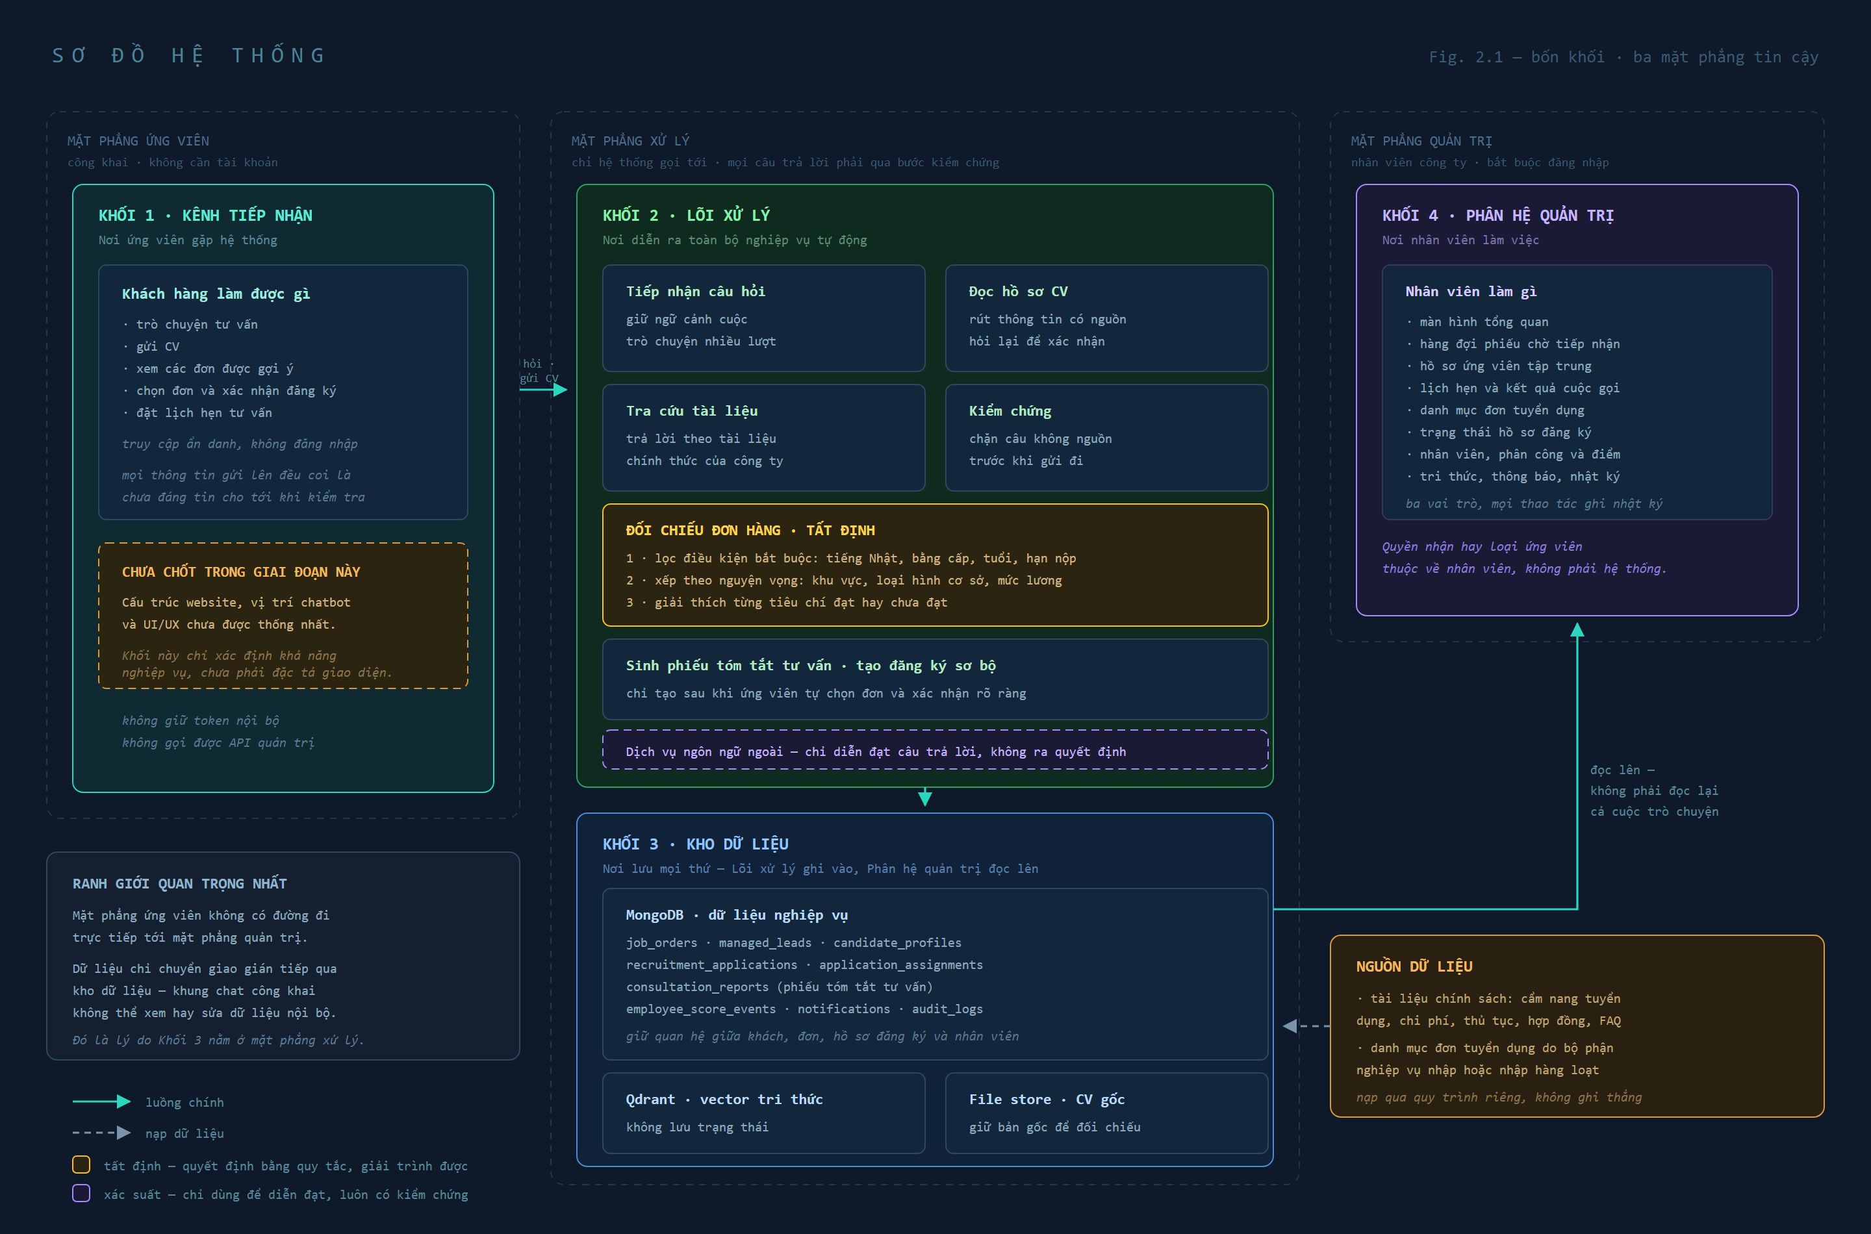
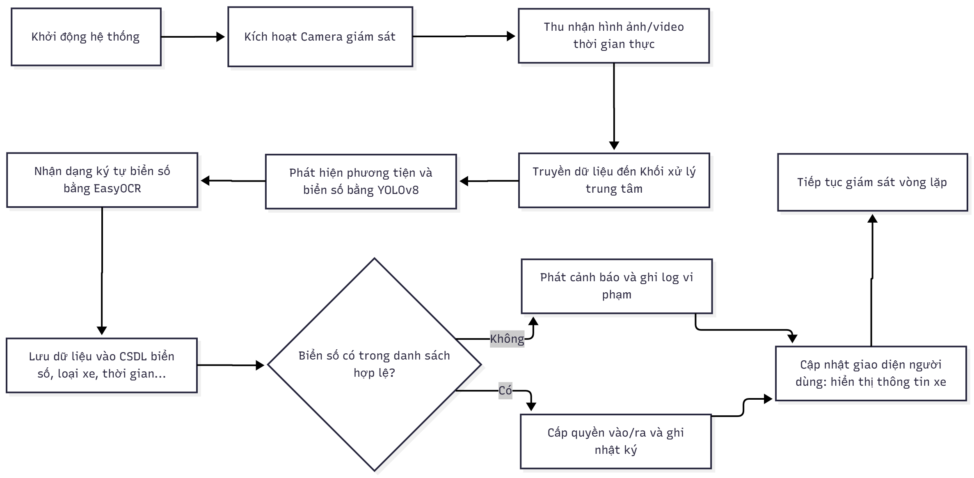
Kiến trúc hệ thống — bốn khối trên ba mặt phẳng
Notes:
MỞ ĐẦU — Sơ đồ này đọc theo chiều dọc: ba cột là ba mặt phẳng tin cậy, không phải ba tầng kỹ thuật. Chia theo mức tin cậy chứ không theo công nghệ.
CỘT TRÁI — mặt phẳng ứng viên. Công khai, không cần tài khoản. Đây là nơi khách trò chuyện, gửi CV, xem đơn được gợi ý và đặt lịch. Mọi thứ khách gửi lên đều coi là chưa đáng tin cho tới khi được kiểm.
CỘT GIỮA — lõi xử lý. Toàn bộ nghiệp vụ tự động nằm ở đây: tiếp nhận câu hỏi, đọc CV, tra cứu tài liệu, kiểm chứng câu trả lời trước khi gửi đi. Ô viền vàng ở giữa là bộ đối chiếu đơn hàng — em sẽ nói kỹ ở slide sau.
CỘT PHẢI — phân hệ quản trị. Nhân viên làm việc ở đây, bắt buộc đăng nhập.
HAI ĐIỂM EM MUỐN NHẤN:
Thứ nhất — ô 'RANH GIỚI QUAN TRỌNG NHẤT' ở góc dưới bên trái. Mặt phẳng ứng viên KHÔNG có đường đi trực tiếp nào tới mặt phẳng quản trị. Dữ liệu chỉ chuyển giao gián tiếp qua kho, nên một người dùng bên ngoài không thể xem hay sửa dữ liệu nội bộ, kể cả khi họ đoán đúng địa chỉ.
Thứ hai — dòng viền đứt ở đáy cột giữa: 'dịch vụ mô hình ngôn ngữ ngoài'. Nó nằm NGOÀI lõi và chỉ làm một việc là diễn đạt câu trả lời. Nó không ra quyết định nghiệp vụ nào. Phần quyết định ai đạt, ai không đạt nằm ở ô viền vàng, và đó là quy tắc viết sẵn — cùng một hồ sơ luôn cho cùng một kết quả, và giải thích được từng dòng.
CHỐT — Nếu chỉ nhớ một điều từ slide này: AI ở đây diễn đạt, không phán xử.

Slide 7
Chuỗi nghiệp vụ đã dựng xong
Trợ lý hỏi đáp theo tài liệu doanh nghiệp, có dẫn nguồn và từ chối khi không đủ căn cứ.
Danh mục đơn tuyển dụng: khai báo, nhập hàng loạt từ bảng tính, vòng đời mười ba trạng thái có ràng buộc chuyển tiếp.
Đọc hồ sơ CV thành hồ sơ có cấu trúc; mỗi ô mang theo nguồn và trích dẫn gốc, ứng viên xác nhận trước khi đem đối chiếu.
Bộ đối chiếu thuần quy tắc: bảy điều kiện bắt buộc, bốn tiêu chí nguyện vọng. Điều chưa biết không loại ai.
Đăng ký sơ bộ kèm phiếu tóm tắt tư vấn, hàng đợi bàn giao cho nhân viên.
Website khách hàng và hệ khách hàng có đăng nhập để ứng viên tự theo dõi trạng thái hồ sơ của mình.
Đóng gói Docker: sáu dịch vụ dựng lại trên máy khác bằng một lệnh.

Slide 8
Kết quả kiểm thử tự động
Bốn ca tiêu biểu — tất cả đạt
Nhóm kiểm thử | Đưa vào những gì | Kết quả phải đúng như thế nào
Bộ đối chiếu | Cùng một hồ sơ và cùng danh sách đơn, đối chiếu hai lần liên tiếp; rồi đảo thứ tự danh sách đơn và đối chiếu lần nữa | Cả ba lần ra cùng một danh sách đơn, cùng số điểm, cùng thứ hạng
Bộ đối chiếu | Hồ sơ chỉ khai mỗi họ tên, bỏ trống năm sinh, bằng cấp, tiếng Nhật | Vẫn còn đơn đạt; ô bỏ trống ghi “chưa rõ” và thành câu hỏi gợi ý, không thành lý do loại
Hệ khách hàng | Lấy phiên đăng nhập của ứng viên, gọi vào màn hình quản trị | Bị chặn ngay ở cửa — không xem được dữ liệu nội bộ
Hệ khách hàng | Ứng viên đang xem hồ sơ mình, sửa mã trên thanh địa chỉ thành mã của người khác | Báo không tìm thấy — chỉ tra trong hồ sơ thuộc về người đang đăng nhập
Notes:
Toàn bộ có 617 ca tự động, chạy bằng một lệnh, hết khoảng mười lăm giây. Em chọn ra bốn ca tiêu biểu vì con số tổng không nói được hệ thống chặn cái gì.
=== CA 1 — CHẠY HAI LẦN VÀ ĐẢO THỨ TỰ ===
'Chạy' ở đây là gọi bộ đối chiếu: đưa vào một hồ sơ ứng viên và một danh sách đơn tuyển dụng, nhận ra danh sách đơn phù hợp kèm điểm và thứ hạng.
Lần 1 và lần 2: y nguyên đầu vào, gọi hai lần liên tiếp. Em không so bằng mắt mà đổi cả hai kết quả thành chuỗi văn bản rồi so từng ký tự — giống nhau tuyệt đối mới tính là đạt.
Lần 3: đảo ngẫu nhiên thứ tự danh sách đơn rồi đối chiếu lại. Lý do phải kiểm điều này: cơ sở dữ liệu không cam kết trả về các đơn theo một thứ tự cố định — hôm nay trả DH-01 trước, mai có thể trả DH-05 trước. Nếu thứ tự đầu vào ảnh hưởng tới kết quả thì cùng một ứng viên, hỏi hai ngày khác nhau sẽ thấy hai danh sách khác nhau mà không ai hiểu vì sao.
'Giống hệt' nghĩa là: cùng những đơn đó, cùng số điểm đó, cùng thứ hạng đó, cùng lý do đạt hay không đạt cho từng tiêu chí.
=== 'GIẢI TRÌNH ĐƯỢC' NGHĨA LÀ GÌ ===
Là khi ứng viên hỏi 'vì sao em không được giới thiệu đơn này', nhân viên mở ra được một bảng mười một dòng: bảy điều kiện bắt buộc và bốn tiêu chí nguyện vọng. Mỗi dòng ghi đơn yêu cầu gì và hồ sơ có gì, kết quả là đạt, không đạt, hay chưa rõ.
Tính tất định là điều kiện để làm được việc đó. Nếu mỗi lần chạy ra một kết quả khác thì bảng hôm nay không giải thích được quyết định hôm qua.
=== CA 2 — HỒ SƠ CHỈ CÓ HỌ TÊN ===
Đưa vào một hồ sơ bỏ trống gần hết: không năm sinh, không bằng cấp, không trình độ tiếng Nhật. Kết quả phải còn đơn đạt.
Vì sao quan trọng: người chưa khai năm sinh không phải là người quá tuổi — đó là hai chuyện khác nhau. Nếu coi cái chưa biết là không đạt thì hồ sơ mới điền một nửa sẽ ra không đơn nào, và giấu mất đơn thật sự phù hợp với một người thật. Ca này còn kiểm thêm: các ô thiếu phải hiện thành câu hỏi gợi ý để hỏi tiếp, chứ không nằm trong danh sách lý do bị loại.
=== CA 3 — PHIÊN ĐĂNG NHẬP ĐEM SANG NHẦM CỬA ===
Hệ thống có hai loại tài khoản: ứng viên và nhân viên. Ca này lấy phiếu đăng nhập của ứng viên rồi thử gõ cửa màn hình quản trị. Phải bị từ chối.
Chốt chặn nằm trong nội dung đã ký của phiếu đăng nhập chứ không phải ở giao diện — nên không thể lách bằng cách gọi thẳng vào máy chủ.
=== CA 4 — ĐỔI MÃ TRÊN THANH ĐỊA CHỈ ===
Ứng viên đang xem hồ sơ của mình, địa chỉ có dạng .../ho-so/HS-XXXX. Ca này thử sửa mã đó thành mã của người khác.
Hệ thống phải báo không tìm thấy. Lý do: nó không tra thẳng theo mã rồi mới kiểm chủ sở hữu, mà lọc trước theo người đang đăng nhập rồi mới tìm mã trong đó. Hai cách cho cùng kết quả khi viết đúng, nhưng cách này thì viết sai cũng không lộ được hồ sơ người khác.
=== NẾU THẦY HỎI KIỂM THỬ NÀY CHỨNG MINH ĐƯỢC GÌ ===
Nó chứng minh quy tắc chạy đúng như thiết kế. Nó KHÔNG chứng minh hệ thống chịu được tải thật, cũng không chứng minh chất lượng câu trả lời của trợ lý — phần đó phụ thuộc kho tài liệu và em đo riêng.

Slide 9
Kế hoạch công việc tiếp theo
Việc trong hai tuần tới và tiêu chí xem là xong.

Slide 10
Hai tuần tới
Mở rộng bộ hồ sơ CV kiểm chứng — đủ mẫu để công bố tỷ lệ rút trường đúng bằng số liệu thay vì bằng nhận định.
Làm sạch kho tài liệu — bỏ các đoạn lẫn rác nhận dạng ảnh, rà lại số điện thoại trong kho.
Nối màn hình quản lý kho tri thức vào dữ liệu thật — ba thẻ số trên màn hình phải khớp số đếm thật trong kho vector.
Chạy trọn kịch bản trình diễn từ người lạ tới hồ sơ bàn giao.
Hoàn thiện báo cáo và bộ slide bảo vệ.

